Slide 1

智能投影产品品质分析实践

Slide 2
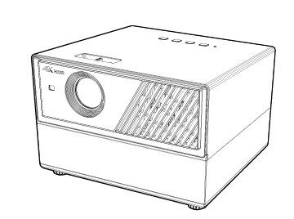
智能投影产品_SmartPJ 项目背景
SONY 上海新研发、兼具高清投影+智能电视盒子+音响 功能为一体，面向中国市场
家庭用户推出的全新智能投影仪。
测试范围：本体功能SQA评价(12/08~12/19)
前提：本体功能研发完成、趋于稳定。
依赖：沈阳用 2周 时间进行机能评价；关注功能缺陷，评估产品质量。
实施情况：
Bug相关：共检出 87 件 DM2的Bug；JIRA Bug用中文描述。
质量评价相关：每周3次例会共享当前Bug检出情况、用例实施进度；向客户汇报质量评价时更多聚焦在关键Bug上。 当前产品可满足基本使用， 在系统设定、接续、遥控操作以及兼容性方面问题较多。
自我回顾：缺少一份多维度的质量分析报告

Slide 3
基于Bug信息的产品质量分析--构想
借助AI 快速分析、生成一份可信度较高的质量分析报告。
产品质量
测试质量
竞争力
分析
1. Bug检出、关闭趋势；
2. 严重等级、机能别检出状况。
1. 测试是否充分；
2. 有效性。
1. 与同类产品比较，优劣；
2. 用户的不满、投诉等问题，当前产品是否也存在？
如能结合需求实装情况、用例实施数据综合考虑， 可以从更多维度分析，结果更准确。
Bug处理状况、延迟Bug、用例内Bug比等。
尝试：借助自研智能测试平台生成AI质量报告

Slide 4
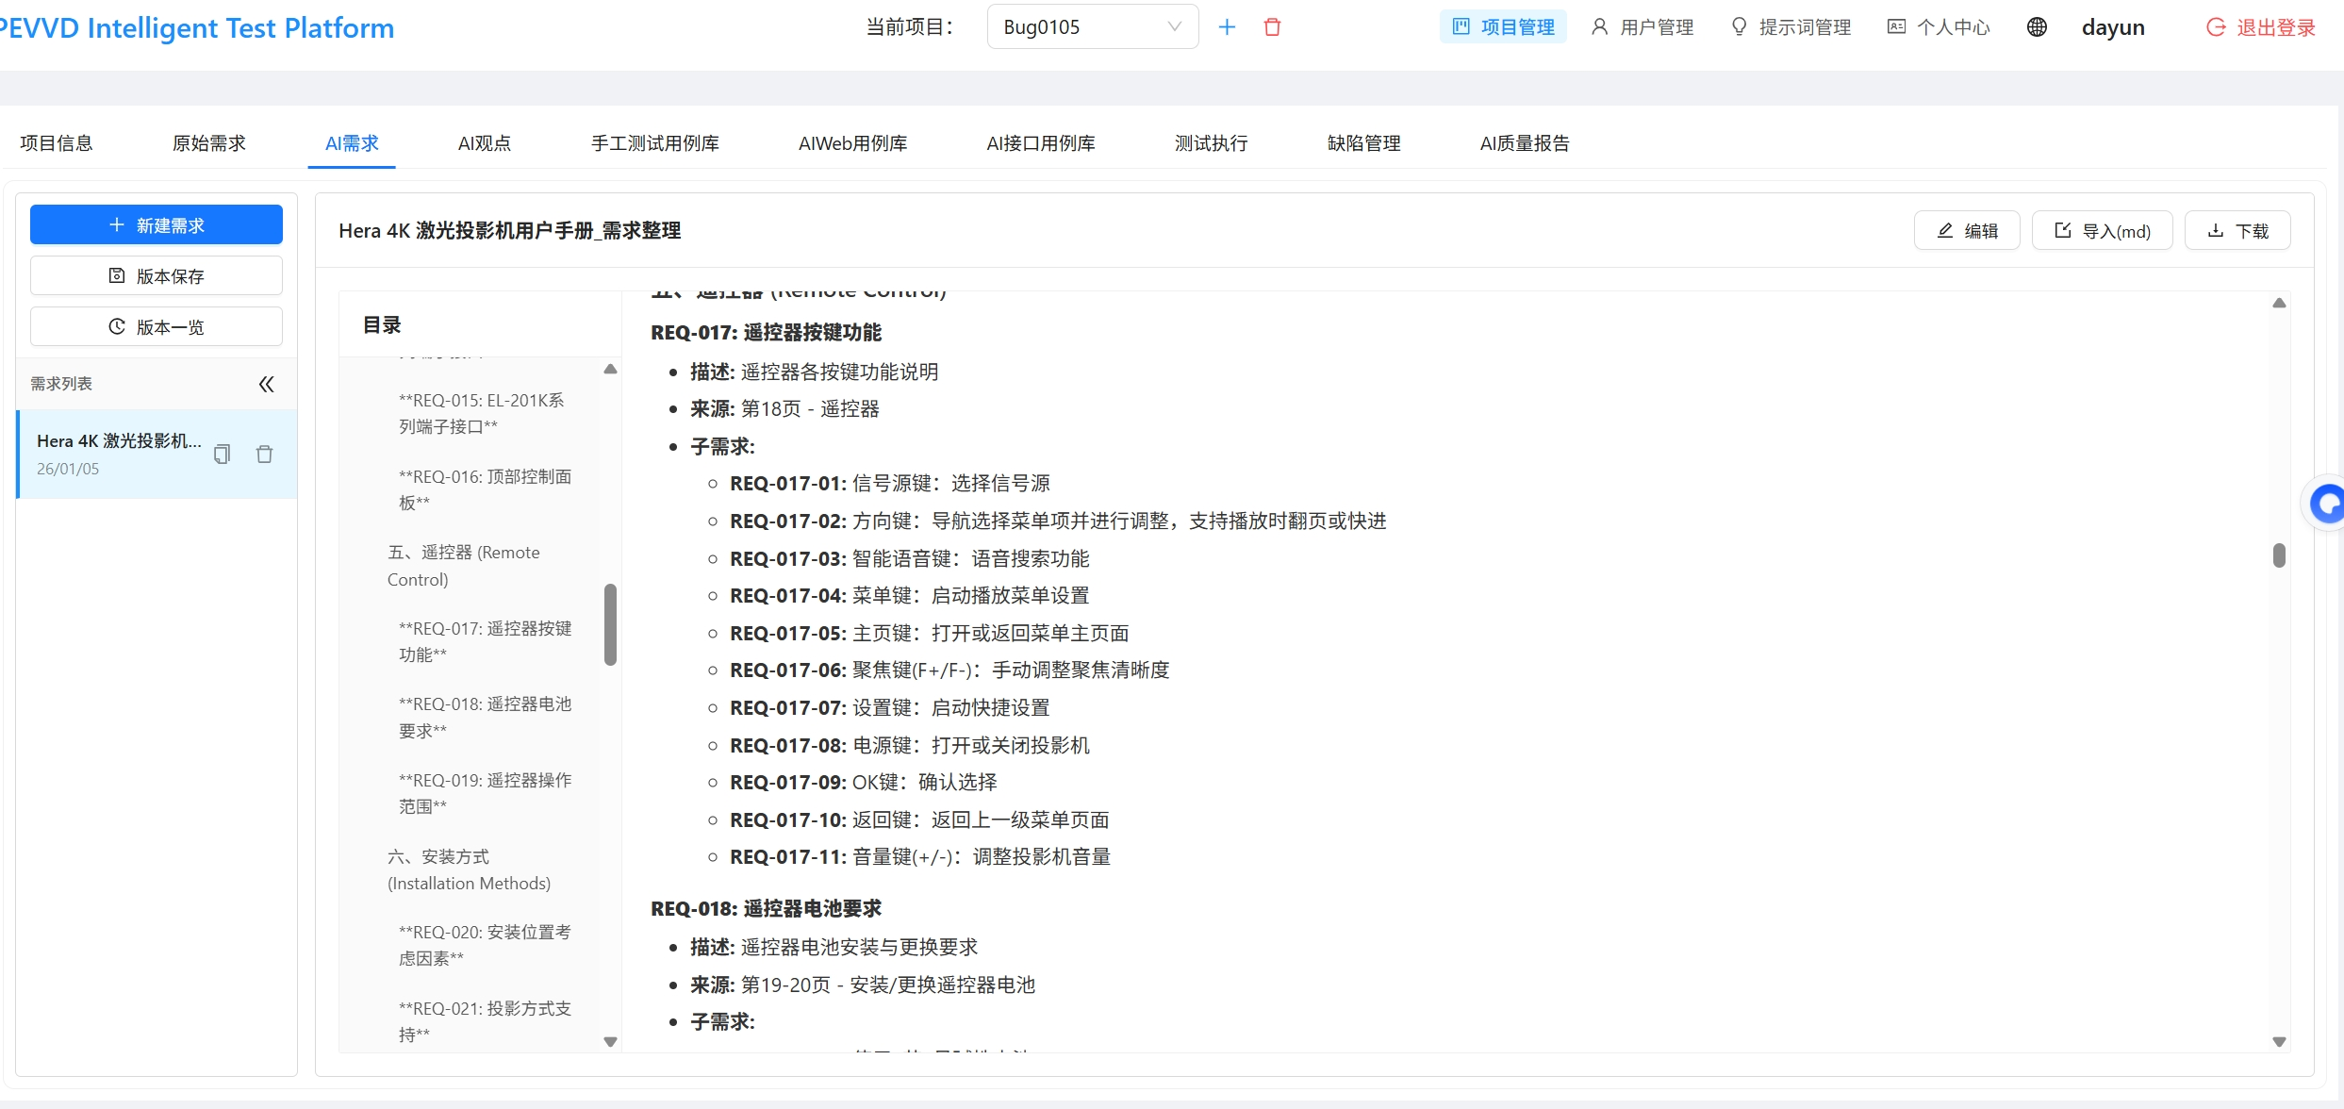
智能测试平台生成AI质量报告--实践
输入产品需求、Bug列表，通过提示词工程引导 AI 生成质量分析报告。
平台概要
AI 需求分析、AI生成测试观点、AI生成测试用例、自动话执行、缺陷管理、AI质量报告
输入
产品用户手册(对标产品)
JIRA导出Bug列表
提示词工程
智能测试平台尚在研发中，相对成熟后，刘凌运会做专门的介绍。

Slide 5
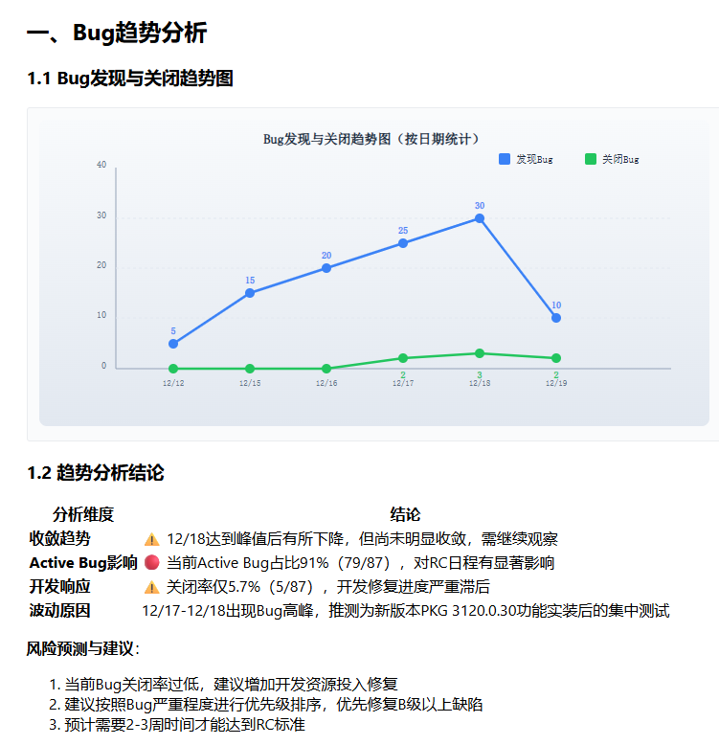
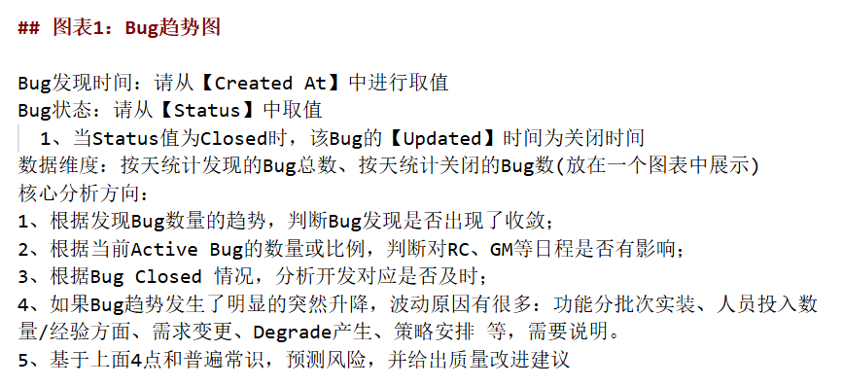
AI 质量报告(Bug趋势)
提示词

Slide 6
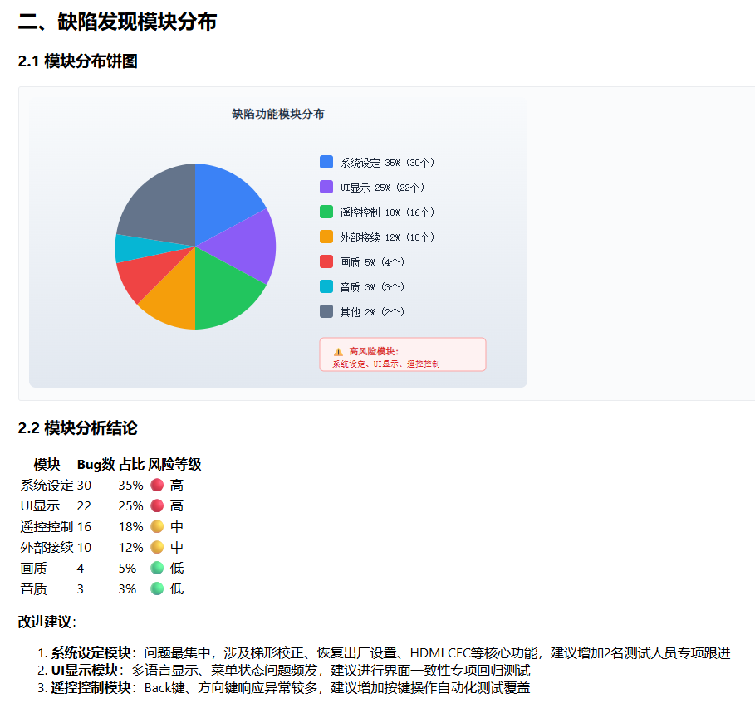
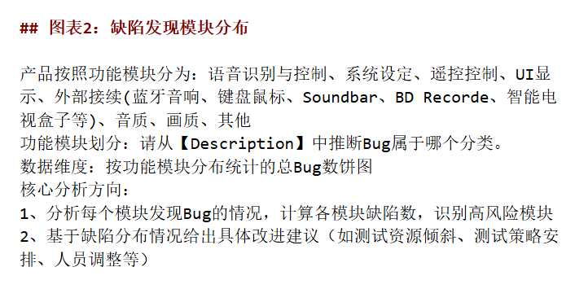
AI 质量报告(Bug模块分布)
提示词
当未对Bug进行详细的属性定义时，利用AI分析更高效。

Slide 7
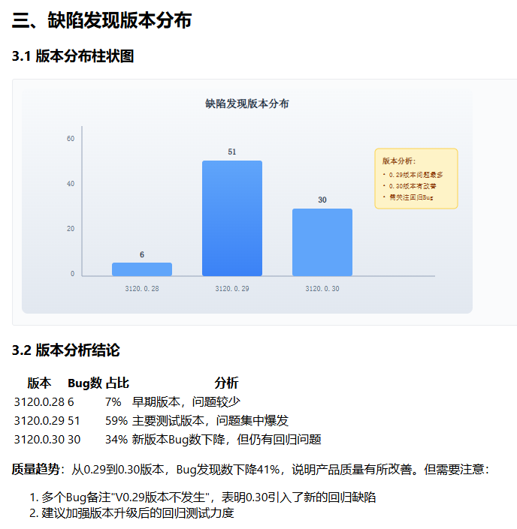
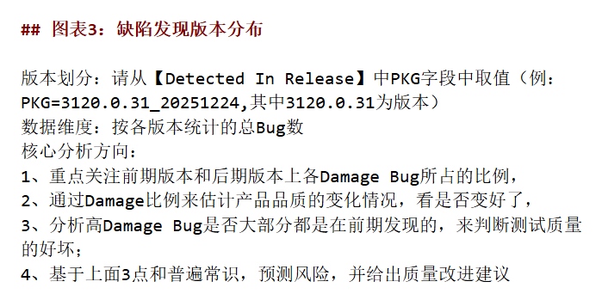
AI 质量报告(Bug版本分布)
提示词

Slide 8
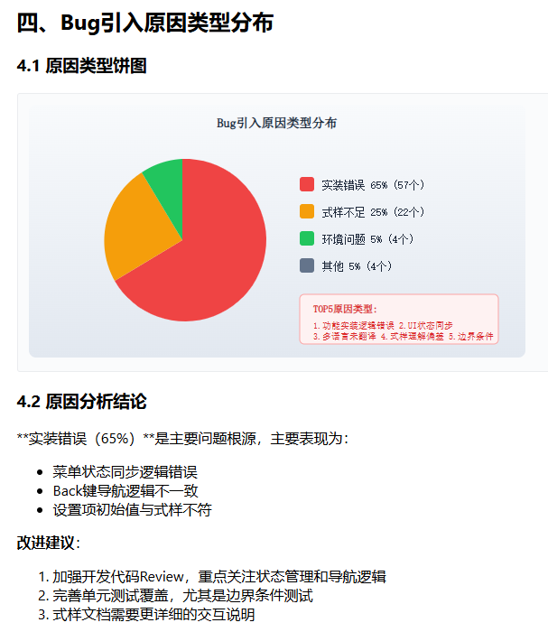
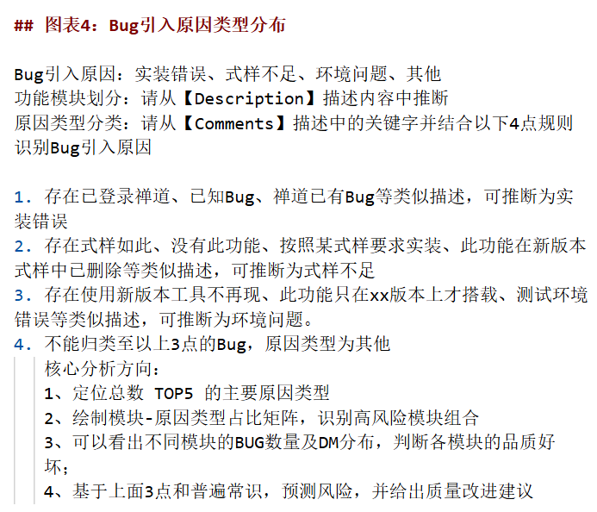
AI 质量报告(Bug引入原因)
提示词

Slide 9
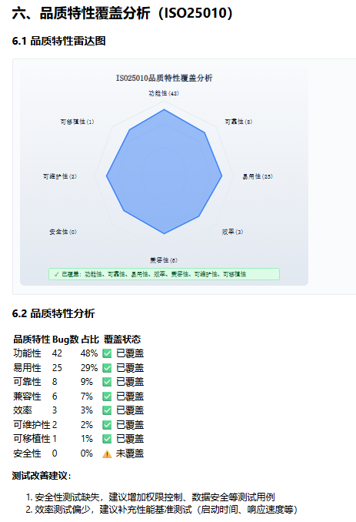
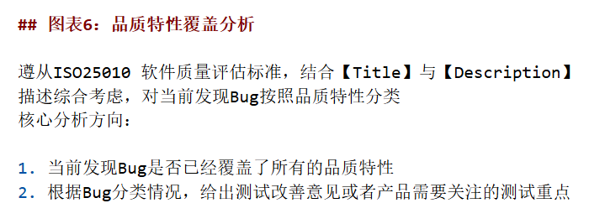
AI 质量报告(测试覆盖度)
提示词
当前分析是片面的，需要结合需求实装、测试用例实施情况
综合考虑。

Slide 10
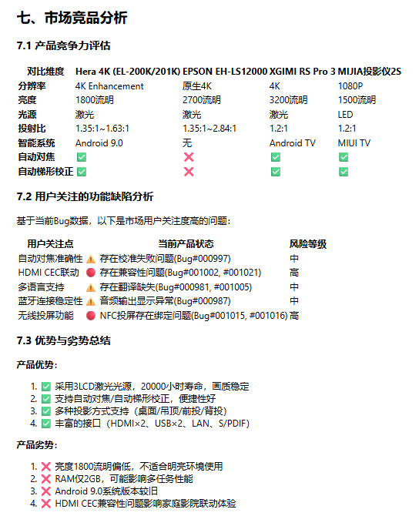
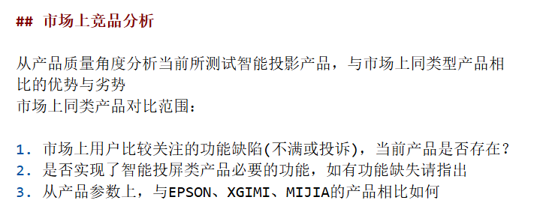
AI 质量报告(竞争力分析)
提示词
充分发挥AI的网络检索与分析能力
定位产品痛点

Slide 11
总结
明确分析维度以及每个维度的核心分析方向，完善提示词工程。再结合AI的图表生成、与检索分析能力，AI生成的质量报告可信度会越来越高。
测试活动的定义
入口准则与出口准则
部门及客户的质量要求
项目的风险库
项目QCD数据
式样、用例、Bug数据。。。。
训练+调试
不同类型项目实践
多维度、可信度高的质量报告

